Slide 1
НАЦИОНАЛНА КОМПАНИЯ ИНДУСТРИАЛНИ ЗОНИ
СТРАТЕГИЧЕСКИ ПАРТНЬОР НА ИНВЕСТИТОРИТЕ В БЪЛГАРИЯ

Slide 2
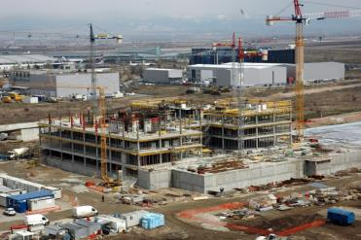
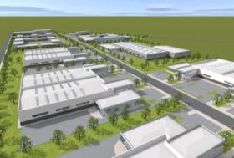
НАЦИОНАЛНА КОМПАНИЯ ИНДУСТРИАЛНИ ЗОНИ
ОБЩ ПРЕГЛЕД
“Национална компания индустриални зони” ЕАД /НКИЗ/ е търговско дружество с едноличен собственик на капитала – Министерството на икономиката на България, специализирано в:
• Проектиране и развитие на индустриални,
икономически и свободни зони
• Управление на индустриални паркове и
технологични центрове
• Предоставяне на допълнителни услуги на
инвеститорите
Основни дейности:
• Развитие на индустриални зони в съответствие с най-новите стандарти
• Насърчаване на инвестициите в сектори с висока добавена стойност
• Създаване на благоприятни условия за инвестиции

Slide 3
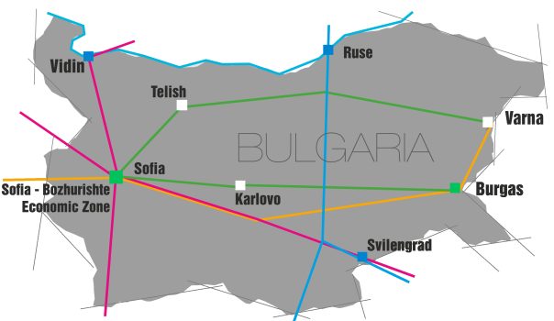
НАЦИОНАЛНА КОМПАНИЯ ИНДУСТРИАЛНИ ЗОНИ
УПРАВЛЕНИЕ НА ИНДУСТРИАЛНИ ЗОНИ
Общо 8 проекта:
6 700 095 м² обща площ
73 909 м² застроена площ
225 500 м² открити складови площи
Три свободни зони:
• Русе
• Видин
• Свиленград
Две новоизградени зони:
Икономическа зона София – Божурище
Индустриален и логистичен парк – Бургас
Три зони в процес на развитие:
Индустриална зона Карлово
Индустриална зона Телиш (Плевен)
Индустриална зона Варна – Запад

Slide 4
НАЦИОНАЛНА КОМПАНИЯ ИНДУСТРИАЛНИ ЗОНИ
ОТГОВОРНОСТ ЗА РАБОТА С ВАС
МИНИСТЕРСТВО НА ИКОНОМИКАТА
ИНВЕСТИТОР
НАЦИОНАЛНА КОМПАНИЯ
ИНДУСТРИАЛНИ ЗОНИ
Земя
Инфрастрруктура
Ускоени административни процедури
Персонално съдействие
БЪЛГАРСКА АГЕНЦИЯ ЗА ИНВЕСТИЦИИ
Определяне на инвестиционна категория
Финансова подкрепа чрез ЗНИ
Съдействие във връзка с държавните
институции
Индивидуално административно
обслужване

Slide 5
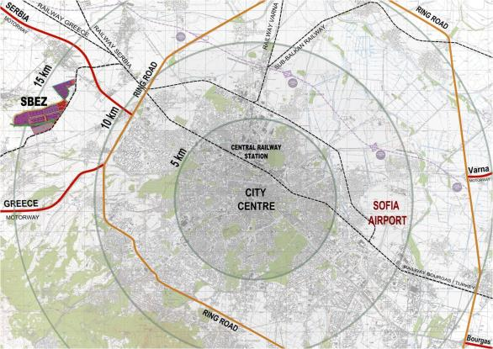
НАЦИОНАЛНА КОМПАНИЯ ИНДУСТРИАЛНИ ЗОНИ
ИКОНОМИЧЕСКА ЗОНА СОФИЯ - БОЖУРИЩЕ
Обща площ – 2 665 595 м²
Местоположение:
София (център) – 15 км
Летище София – 23 км
Пресечна точка на паневропейски
транспортни коридори № IV, VIII, X
На 5 км от магистралата за Гърция
На 2 км от магистралата за Сърбия
На 30 км от магистрала “Тракия”
Директна връзка с железопътната мрежа
Проект за спирка на метрото в близко бъдеще
В непосредствена близост до международния път, свързващ Европа и Турция

Slide 6
НАЦИОНАЛНА КОМПАНИЯ ИНДУСТРИАЛНИ ЗОНИ
ИКОНОМИЧЕСКА ЗОНА СОФИЯ - БОЖУРИЩЕ
Икономическа Зона София – Божурище се състои от два основни имота:
Парцел А – 694 846 кв.м и Парцел Б – 1 970 749 кв.м
Етапи на развитие
Изграждането на инфраструктурата за Парцел А беше разделено на два етапа:
Първият етап по проектиране и изграждане на инфраструктурата започна през 2013 г. и бе завършен за 2 години.
Вторият етап е в процес на изграждане и се очаква да бъде завършен до края на 2017 г.
Предвид засиления инвеститорски интерес към имоти в Парцел Б, вече са стартирани процедури по проектиране и изграждане на инфраструктурата за част от Парцел Б.

Slide 7
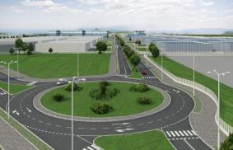
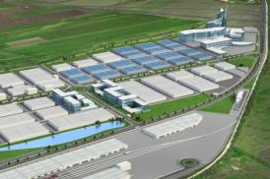
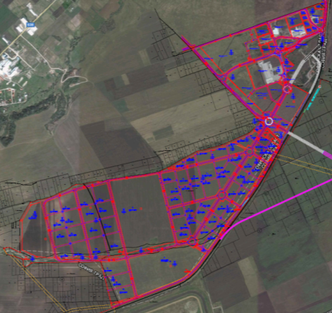
НАЦИОНАЛНА КОМПАНИЯ ИНДУСТРИАЛНИ ЗОНИ
ИКОНОМИЧЕСКА ЗОНА СОФИЯ - БОЖУРИЩЕ
Устройствен план:
Развита производствена база
Високотехнологичен център
Модерен административен център
Интермодален терминал и логистична база

Slide 8
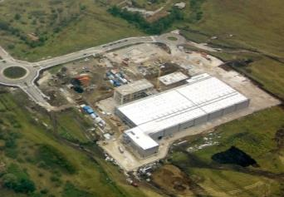
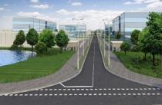
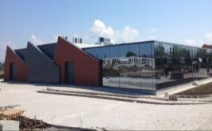
НАЦИОНАЛНА КОМПАНИЯ ИНДУСТРИАЛНИ ЗОНИ
ИКОНОМИЧЕСКА ЗОНА СОФИЯ - БОЖУРИЩЕ
Инфраструктура
До момента са изградени следните инфраструктурни обекти:
• Близо 2,5 км улици за тежко движение с тротоари и велоалеи, включително кръгови кръстовища
• Задържателен резервоар за дъждовни води
• Напорен резервоар за питейно и противопожарно водоснабдяване
• Канализация за дъждовни и битови отпадъчни води
• Водопровод с противопожарни хидранти
• Захранващ и разпределителен газопровод
• Тръбни трасета с кабелни шахти за подземни кабелни линии
• Тръбно трасе за оптични кабели
• Улично осветление и озеленяване
• Напорна канализация с канално-помпено съоръжение

Slide 9
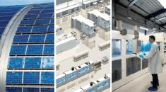
НАЦИОНАЛНА КОМПАНИЯ ИНДУСТРИАЛНИ ЗОНИ
ИКОНОМИЧЕСКА ЗОНА СОФИЯ – БОЖУРИЩЕ
Бизнес среда
София е център на икономическия живот в България
Високоразвито производство
Бум на финансовия сектор
Оживена търговия, строителство и транспорт
Аутсорсинг дестинация на много европейски и американски компании
Комунални услуги
Средна цена на електроенергия – 0.069 €/kWh;
Средна цена на газоснабдяване – 0.032 €/kWh;
Средна цена на ВиК – 1.09 €/1m³
Предимства
Квалифицирана многоезична работна ръка
Големи университети с технически и икономически специалности
Елитни езикови и професионални училища
Добре развита инфраструктура и логистика
Достъп до държавни институции и агенции

Slide 10
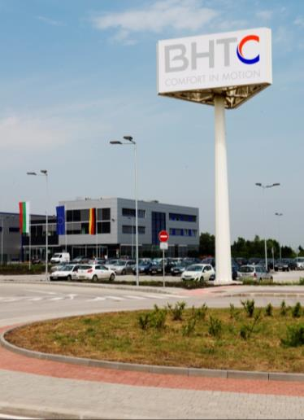
НАЦИОНАЛНА КОМПАНИЯ ИНДУСТРИАЛНИ ЗОНИ
ИНВЕСТИТОРИ В ИКОНОМИЧЕСКА ЗОНА СОФИЯ – БОЖУРИЩЕ
„Бер-Хелла Термоконтрол” – Германия (Behr-Hella Thermocontrol GmbH)
Промишлени съоръжения и център за НИРД за проектиране и производство на контролни табла за автомобилни климатични системи
Заводът е разположен на площ от 70 декара
Стартиране на производствена дейност – 1 март 2015
Стойност на инвестицията – 42,5 млн. лв
Създадени са около 200 работни места, на II-ри етап ще бъдат открити още 150
РЗП: 14 600 кв.м.
Някои от основните клиенти на компанията са световни марки като Мерцедес, БМВ, Фолксваген, Скания, Волво, Шкода, Сеат и др.

Slide 11
НАЦИОНАЛНА КОМПАНИЯ ИНДУСТРИАЛНИ ЗОНИ
ИНВЕСТИТОРИ В ИКОНОМИЧЕСКА ЗОНА СОФИЯ – БОЖУРИЩЕ
6 високотехнологични български компании (част от High-Tech Cluster Sofia)
Инвестиции с общ размер до 11 млн. лв.,
Очаквани работни места в производствените бази на тези компании – до 150
АЦОМ ООД – проектира и произвежда високочестотно телекомуникационно оборудване, изпълнява поръчки за цялостен дизайн и производство на електронни устройства. РЗП: 12 000 кв.м.
ВОЛАКОМ АД – патентова иновативна система за отблъскване на птици от обекти като летища и вятърни паркове. РЗП: 6 000 кв.м.
ИНОВАС ООД – производство на машини за производство на чаши от експандиран полистирол. РЗП: 1400 кв.м.
АРК МЕТРОЛОГИЯ ООД - работи в областта на контрола на геометрични величини и метрологичното осигуряване в машиностроенето. РЗП: 1 060 кв.м.
НЕОНА ООД – търговия с машини за лазерно маркиране. РЗП: 1700 кв.м.
ОПТИКС АД – производство на термовизионни, дневни и нощни мерници, нощни наблюдателни приспособления. РЗП: 3 000 кв.м.

Slide 12
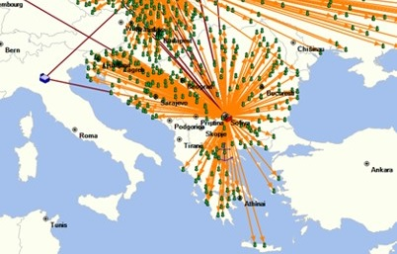
НАЦИОНАЛНА КОМПАНИЯ ИНДУСТРИАЛНИ ЗОНИ
ИНВЕСТИТОРИ В ИКОНОМИЧЕСКА ЗОНА СОФИЯ – БОЖУРИЩЕ
Център за дистрибуция - ЮСК
Датската компания JYSK ще реализира мащабен инвестиционен проект за изграждане на дистрибуционен център, който ще бъде ситуиран в Икономическа зона София – Божурище и ще обслужва голяма част от обектите на компанията в Централна и Източна Европа.
Най-подходящата локация за производство и дистрибуция в цяла югоизточна Европа
Общ размер на инвестицията – 100 млн. евро
Терен с площ 300 000 кв.м.
РЗП: 150 000 кв.м.

Slide 13
НАЦИОНАЛНА КОМПАНИЯ ИНДУСТРИАЛНИ ЗОНИ
ИНВЕСТИТОРИ В ИКОНОМИЧЕСКА ЗОНА СОФИЯ – БОЖУРИЩЕ
„Клайммат” ООД, дъщерно дружество на „Уолтопия” ООД – световен лидер в проектирането и производството на изкуствени катерачни стени, развива два инвестиционни проекта за изграждане на научно-изследователски и развоен център с производствена база. Инвестицията е в размер на 6 млн. лв., 35 работни места. РЗП: 7 200 кв.м
„Еско трейд“ ЕООД – инвестиционен проект за изграждане на логистичен център за складиране и съхранение на суровини и материали. Размерът на инвестицията възлиза на 1,5 млн. лв. и след нейното реализиране се очаква разкриването на 50 нови работни места. РЗП: 1 000 кв.м
„СТАР АБС Инвест“ ЕООД – инвестиционен проект за изграждане на логистичен център за нуждите на куриерска фирма „Спиди” АД. Инвестицията е в размер на 4,5 млн. лева и ще бъдат осигурени 150 работни места. РЗП: 6 600 кв.м
„Мултивак България Продакшън“ ЕООД – изграждане на предприятие за високотехнологично производство на части и модули за опаковъчни машини. Инвестицията е в размер на 37 млн. лв. и ще създаде 150 работни места. РЗП: 9 300 кв.м
„Райсволф България” АД – изграждане на административна сграда, архивохранилище и център за унищожаване на носители на данни. Инвестицията възлиза на 2 млн. лв. и се очаква да бъдат разкрити 20 работни места. РЗП: 5 000 кв.м
Обща РЗП на всички инвестиционни проекти до момента: 218 860 кв.м.

Slide 14
НАЦИОНАЛНА КОМПАНИЯ ИНДУСТРИАЛНИ ЗОНИ
ИНДУСТРИАЛЕН И ЛОГИСТИЧЕН ПАРК - БУРГАС
Обща площ: 244 150 м²
Местоположение:
Вторият по големина български град на Черно море и най-голямото товарно пристанище в България
На 10 км от летище Бургас
На 4 км от пристанище Бургас
На 2 км от магистрала “Тракия”

Slide 15
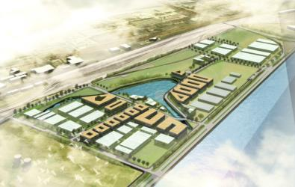
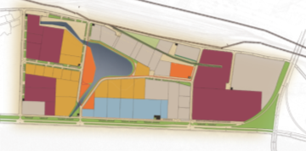
НАЦИОНАЛНА КОМПАНИЯ ИНДУСТРИАЛНИ ЗОНИ
ИНДУСТРИАЛЕН И ЛОГИСТИЧЕН ПАРК - БУРГАС
Инфраструктура:
Електричество
Водоснабдяване и канализация
Телекомуникации
Етапи на развитие:
Първият етап от изграждане на инфраструктурата е вече завършен;
Вторият етап включва проектиране, оптика и ел.инсталации, тротоари, улично осветление, асфалтиране.
Инвеститори:
Сключени са договори с единадесет български компании от леката промишленост и сектора строителство за изграждане на заводи и складове.
Общият размер на инвестициите е около 5,5 млн. евро, като ще бъдат разкрити над 270 работни места.

Slide 16
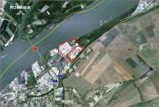
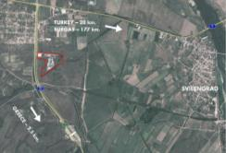
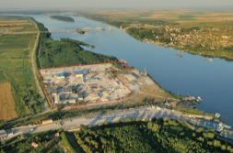
НАЦИОНАЛНА КОМПАНИЯ ИНДУСТРИАЛНИ ЗОНИ
Свободна зона Русе Свободна зона Видин Свободна зона Свиленград
Обща площ: 370 235 м²
Обща застроена площ: 30 000 м²
Открити складови площи: 20 000 м²
Обща площ: 308 627 м²
Обща застроена площ: 7 450 м²
Открити складови площи: 203 000 м²
Обща площ: 70 000 м²
Обща застроена площ: 4 130 м²
Открити складови площи: 2 500 м²
Местоположение:
800 м. източно от Дунав мост
В непосредствена близост до Зоната се намира Пристанище Русе – най-голямото речно пристанище на България
Местоположение:
На брега на р. Дунав в непосредствена близост до Дунав Мост-2 и товарното пристанище
Разположена на 2 граници – сухопътна със Сърбия и р. Дунав с Румъния
Местоположение:
На 2 км от границата с Гърция
На 50 м от железопътните връзки с Турция и Гърция
Инфраструктура:
Добре развита пътна мрежа
Електричество
Газификация (само в Русе)
Водоснабдяване и канализация

Slide 17
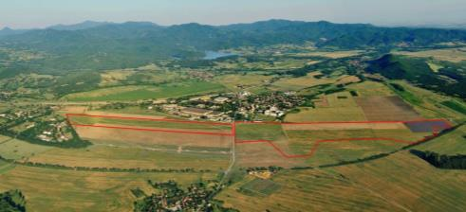
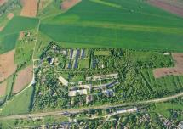
НАЦИОНАЛНА КОМПАНИЯ ИНДУСТРИАЛНИ ЗОНИ
ИНДУСТРИАЛНА ЗОНА ТЕЛИШ – ОБЛАСТ ПЛЕВЕН ИНДУСТРИАЛНА ЗОНА КАРЛОВО
Обща площ: 2 036 638 м²
Обща застроена площ: 32 329 м²
Местоположение:
в непосредствена близост до главен път София-Варна
на главен път София-Русе
Обща площ: 580 000 м²
Местоположение:
В географския център на България
На 145 км от София
На 56 км от Пловдив
Инфраструктура:
Международен път
Железопътна мрежа
Електричество
Водоснабдяване и канализация
Телекомуникации
Непосредствен достъп до:
Международен път
Железопътна мрежа
Водоснабдяване и канализация
Електричество
Телекомуникационна мрежа
Покритие на всички мобилни оператори

Slide 18
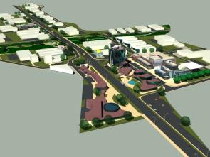
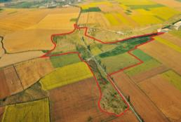
НАЦИОНАЛНА КОМПАНИЯ ИНДУСТРИАЛНИ ЗОНИ
ИНДУСТРИАЛНА ЗОНА ВАРНА – ЗАПАД
Обща площ: 399 000 м²
Инфраструктура:
В близост: газ, електричество, телекомуникации и националната пътна и ж.п. мрежа
Местоположение:
В близост до най-големия черноморски град в България
35 км до Варна
28 км до Летище Варна
18 км до пристанище Варна – Запад
11 км до магистрала „Хемус”

Slide 19
НАЦИОНАЛНА КОМПАНИЯ ИНДУСТРИАЛНИ ЗОНИ
Предимства за чуждестранните инвеститори
Предимства за инвеститорите:
Инвестиции на зелено в зоните на НКИЗ с цел производство, складиране или логистика;
Чрез пренасочване на дейността на компаниите в България, инвеститорите ще имат възможност да ползват квалифицирана работна ръка при конкурентни разходи за труд и нисък корпоративен данък;
Сертифицираните инвеститори от БАИ получават редица стимули като:
Съкратени срокове за административно обслужване
Възможност за закупуване на недвижим имот при преференциални условия без търг или конкурс
Индивидуално административно обслужване, необходимо за осъществяване на инвестиционния проект
Частично възстановяване на направените от инвеститора задължителни осигурителни вноски за новоназначените работници и служители
Финансово подпомагане за обучение на новоназначения персонал за придобиване на професионална квалификация
Осигуряване на пълна институционална подкрепа за приоритетните инвестиционни проекти, включително публично частно партньорство

Slide 20
НАЦИОНАЛНА КОМПАНИЯ ИНДУСТРИАЛНИ ЗОНИ
ОТГОВОРНОСТ ЗА РАБОТА С ВАС
НКИЗ предлага на своите партньори:
Локация
Инфраструктура
Услуги
Менажиране
Съдействие
Партньорство

Slide 21
НАЦИОНАЛНА КОМПАНИЯ ИНДУСТРИАЛНИ ЗОНИ
За контакти:
Стефан Стайков
Изпълнителен директор
София 1000
ул. “Ангел Кънчев” №1
тел.: +359 2 8902902
тел./факс: +359 2 9871684
e-mail: office@nciz.bg
www.industrialzones.bg
Вашият стратегически партньор за инвестиции в България

